Slide 1
Набор 7.

Slide 2
Небо покрылось серыми тучами.

Slide 4
Дети посадили во дворе акацию.

Slide 6
Бабушка купили внуку букварь.

Slide 8
Землю согрело тёплое солнышко.

Slide 10
Моя сестра работает на фабрике.

Slide 12
Ласково грело весеннее солнце.

Slide 14
Набор 7.

Slide 15
На краю леса краснеет рябинка.

Slide 17
Птицы улетели в жаркие страны.

Slide 19
По утрам бывают лёгкие морозы.

Slide 21
В кустах шуршит ежиха с ежатами.

Slide 23
У орла жилище из старых сучьев.

Slide 25
Яркое солнышко и сильный мороз.

Slide 27
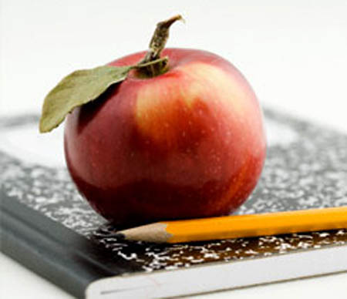
Набор 7.

Slide 28
Большой ком снега упал с сосны.

Slide 30
Застучали частые капли дождя.

Slide 32
На лугу много душистых цветов.

Slide 34
Послышались глухие раскаты.

Slide 36
Лесной дятел стучит по стволу.

Slide 38
Набежала туча и закрыла небо.

Slide 40
Набор 7.

Slide 41
Кукуруза даёт высокие урожаи.

Slide 43
Зимой чаще идут дожди, снег.

Slide 45
Озимую пшеницу убирают в июле.

Slide 47
Богат наш край садами и хлебами.

Slide 49
Склоны оврагов поросли травой.

Slide 51
В марте зацветают фиалки в лесу.

Slide 52
Набор 7.

Slide 53
По аллеям парка гуляют ребята.

Slide 55
Автобус подъехал к остановке.

Slide 57
Жёлтые цыплята клевали зёрна.

Slide 59
Птицы устремились вглубь леса.

Slide 61
Горячий привет передал мой друг.

Slide 63
Налево пойдёшь – коня потеряешь.

